Slide 1
Modificação do Pong Genético para Multiobjetivo
Aluna: Giordanna De Gregoriis
Professor: Claudomiro Sales

Slide 2
Agenda
Introdução
Objetivos
Ferramentas
Genótipo
Diagramas
Resultados
Conclusão
Referências

Slide 3
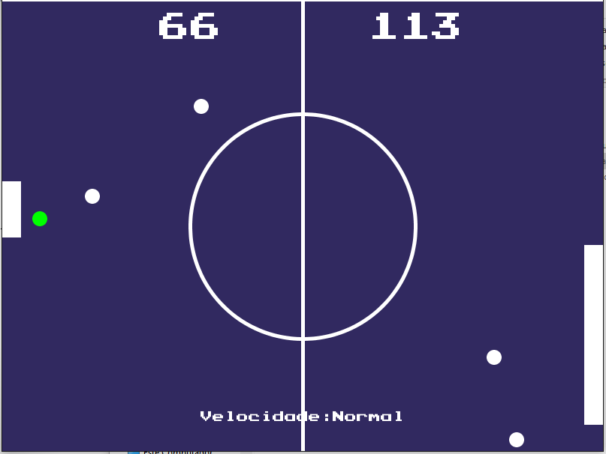
Introdução

Slide 4
Objetivos
Assim, para conseguir a maior pontuação, surgiram dois objetivos:
Conseguir acertar o maior número de bolas;
Conseguir acertar sempre a bola que dá mais pontos.
Estes objetivos são conflitantes.

Slide 5

Objetivos
Para acertar um maior número de bolas, uma raquete maior seria mais favorável.
Para conseguir sempre acertar a bola diferente, uma raquete menor e mais ágil seria melhor.

Slide 6
Ferramentas
Repositório: Bitbucket.org
https://bitbucket.org/giordanna/pong-gen-tico-multiobjetivo
Controle de versão: GitEye
Gráficos: Microsoft Excel 2010
Linguagem: Java 8.1.
IDE: Netbeans 8.0.2.
OS: Windows 10.

Slide 7
Genótipo
Constitui-se de uma cadeia de 5 doubles, sendo 3 que servem como pesos que multiplicam os seguintes valores para calcular a velocidade e direção da raquete:
Velocidade Y da bola;
Posição Y da bola;
Posição Y da raquete do indivíduo.
Dos outros 2 genes:
Tamanho da raquete;
Prioridade pra bola especial.

Slide 8
Genótipo
Exemplo:
Peso Vel. Y Bola | Peso Pos. Y Bola | Peso Pos. Y Raquete | Tamanho da Raquete | Prioridade pra Bola Especial
-0,18514 | 0,645136 | -0,74128 | 150,7349 | 0,207269

Slide 9
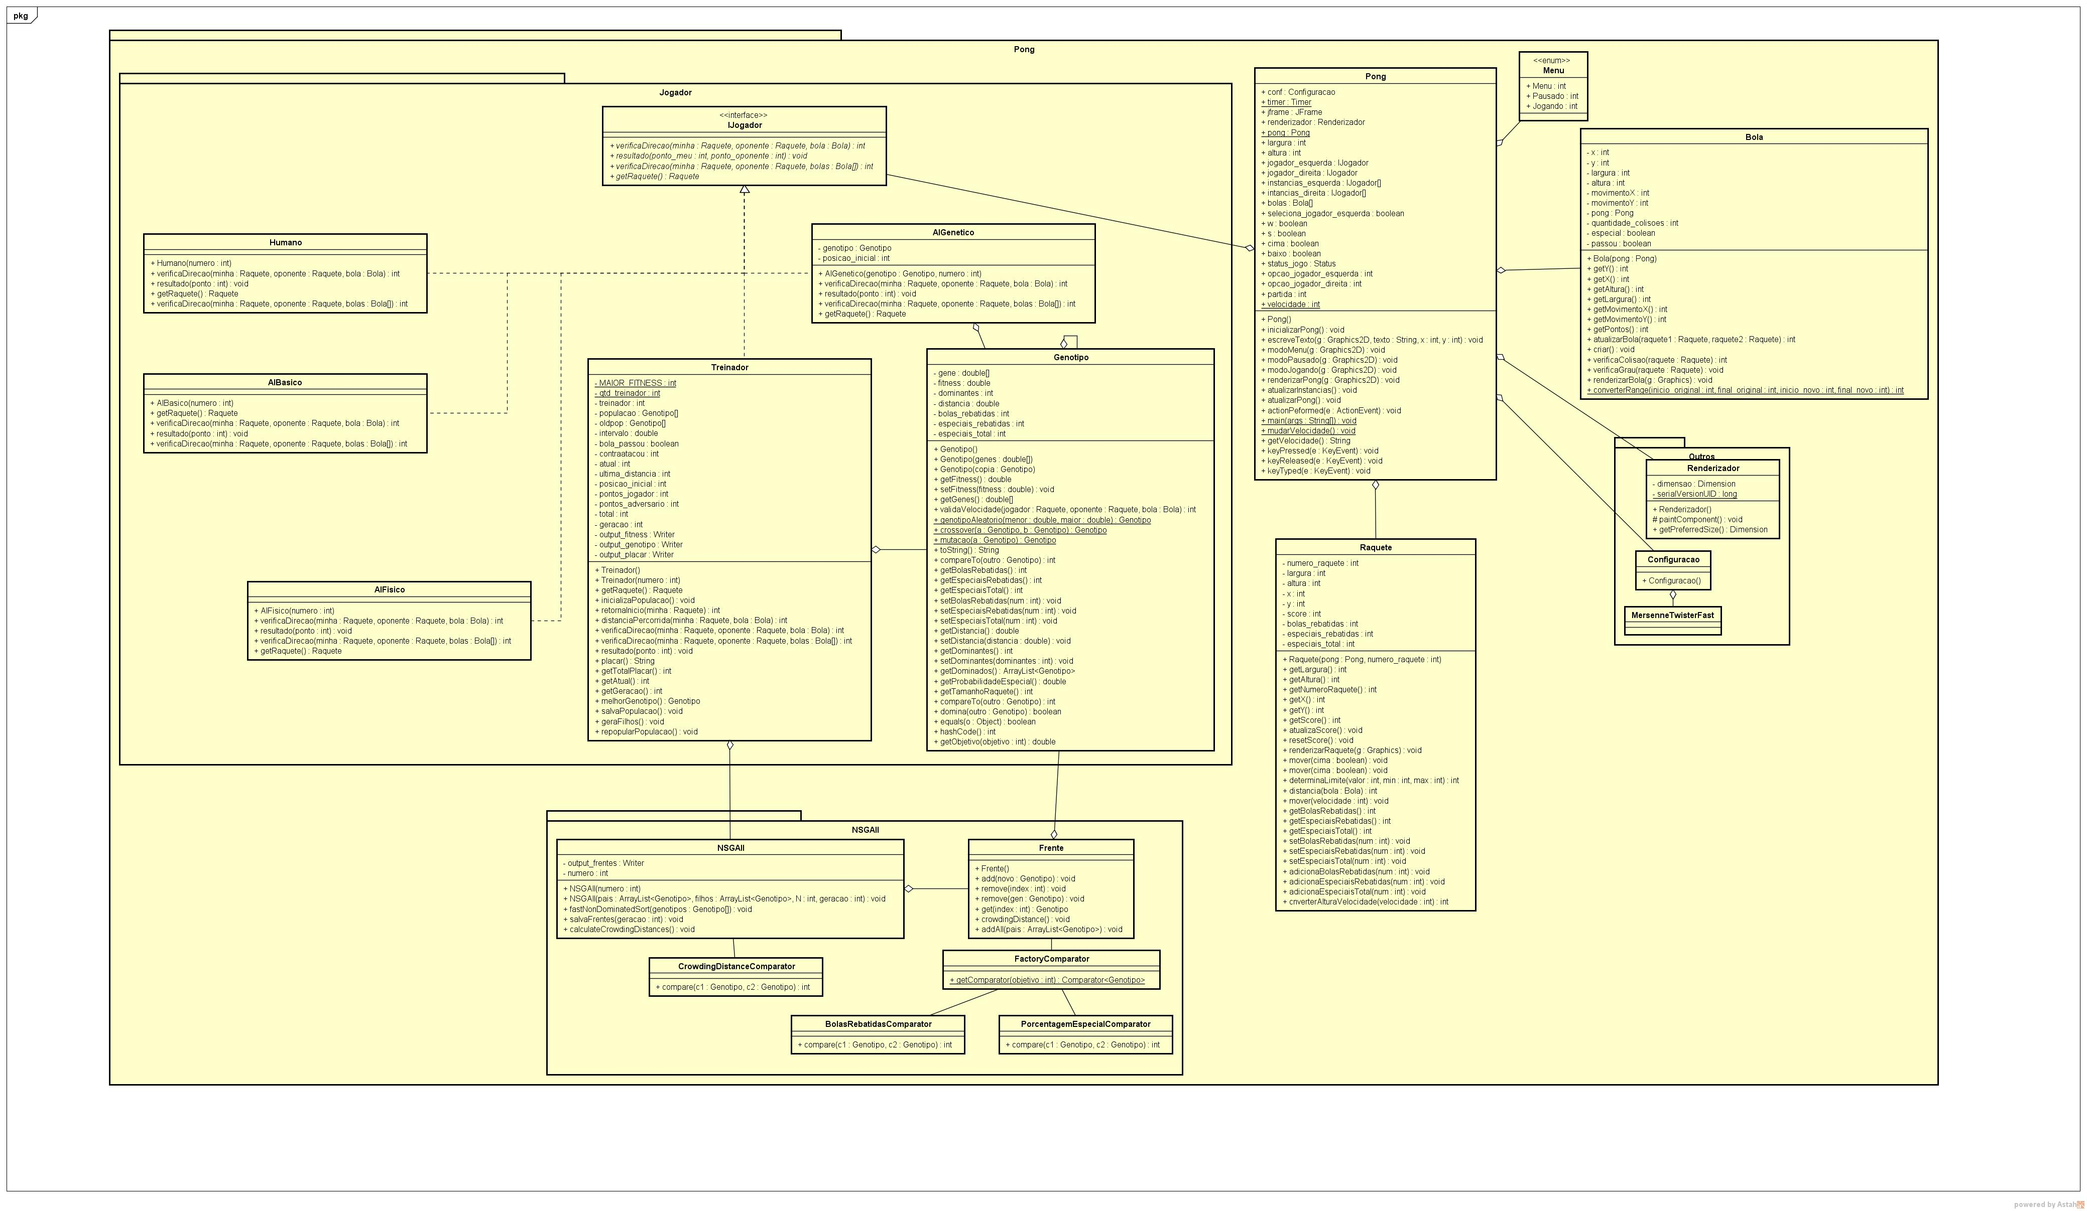
Diagramas

Slide 10
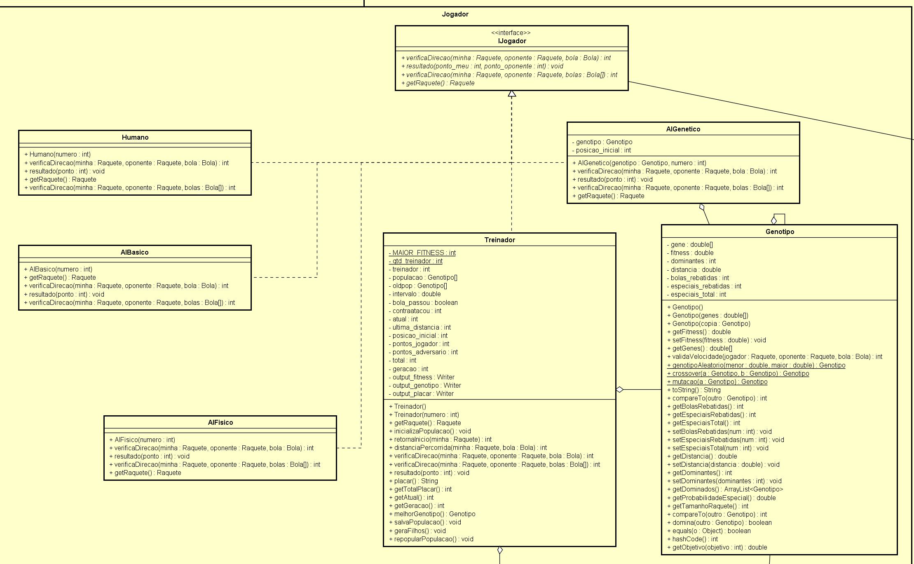
Diagramas

Slide 11
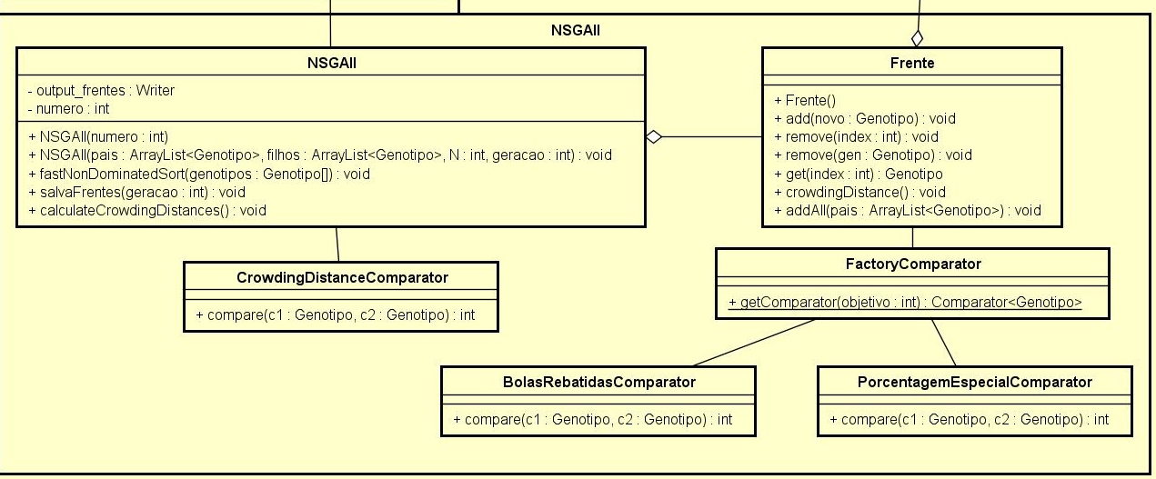
Diagramas

Slide 12
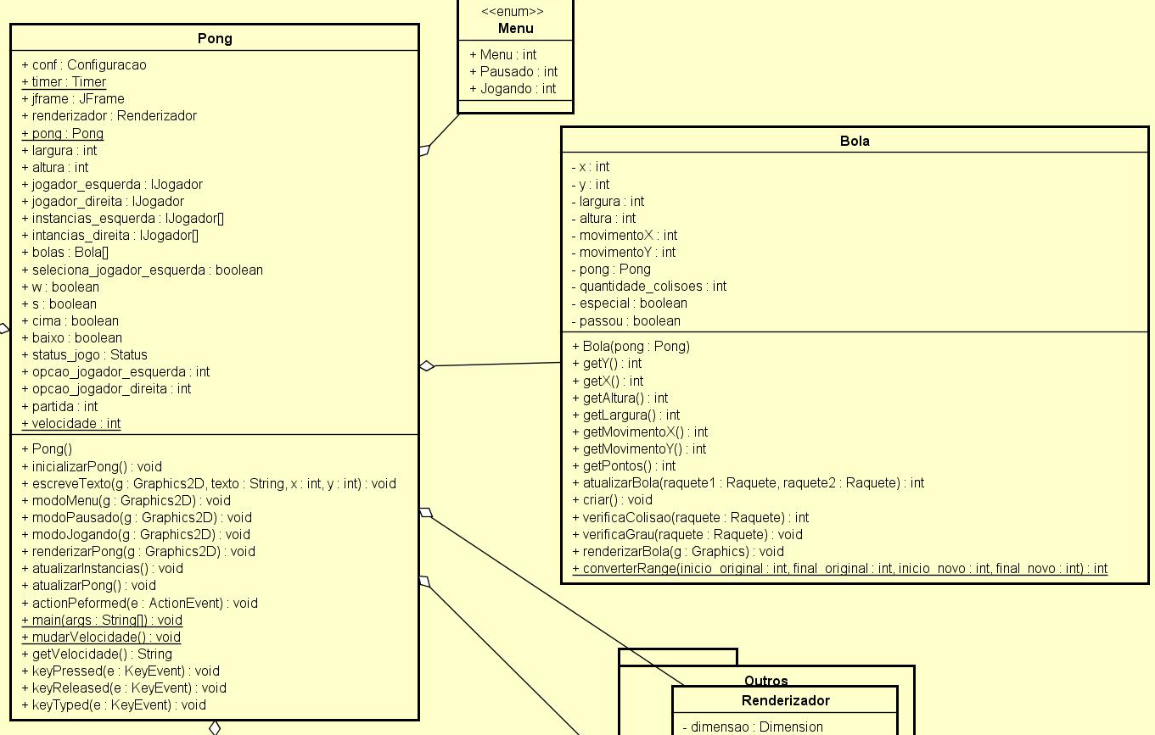
Diagramas

Slide 13
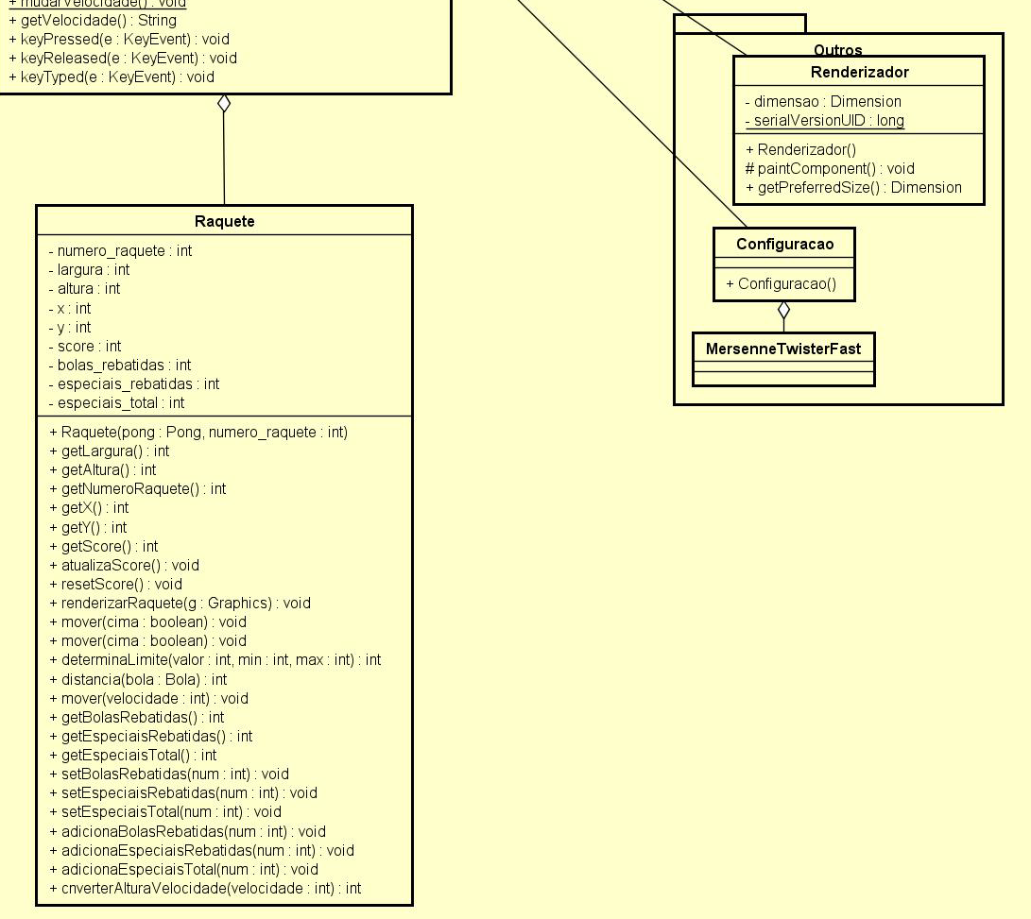
Diagramas

Slide 14
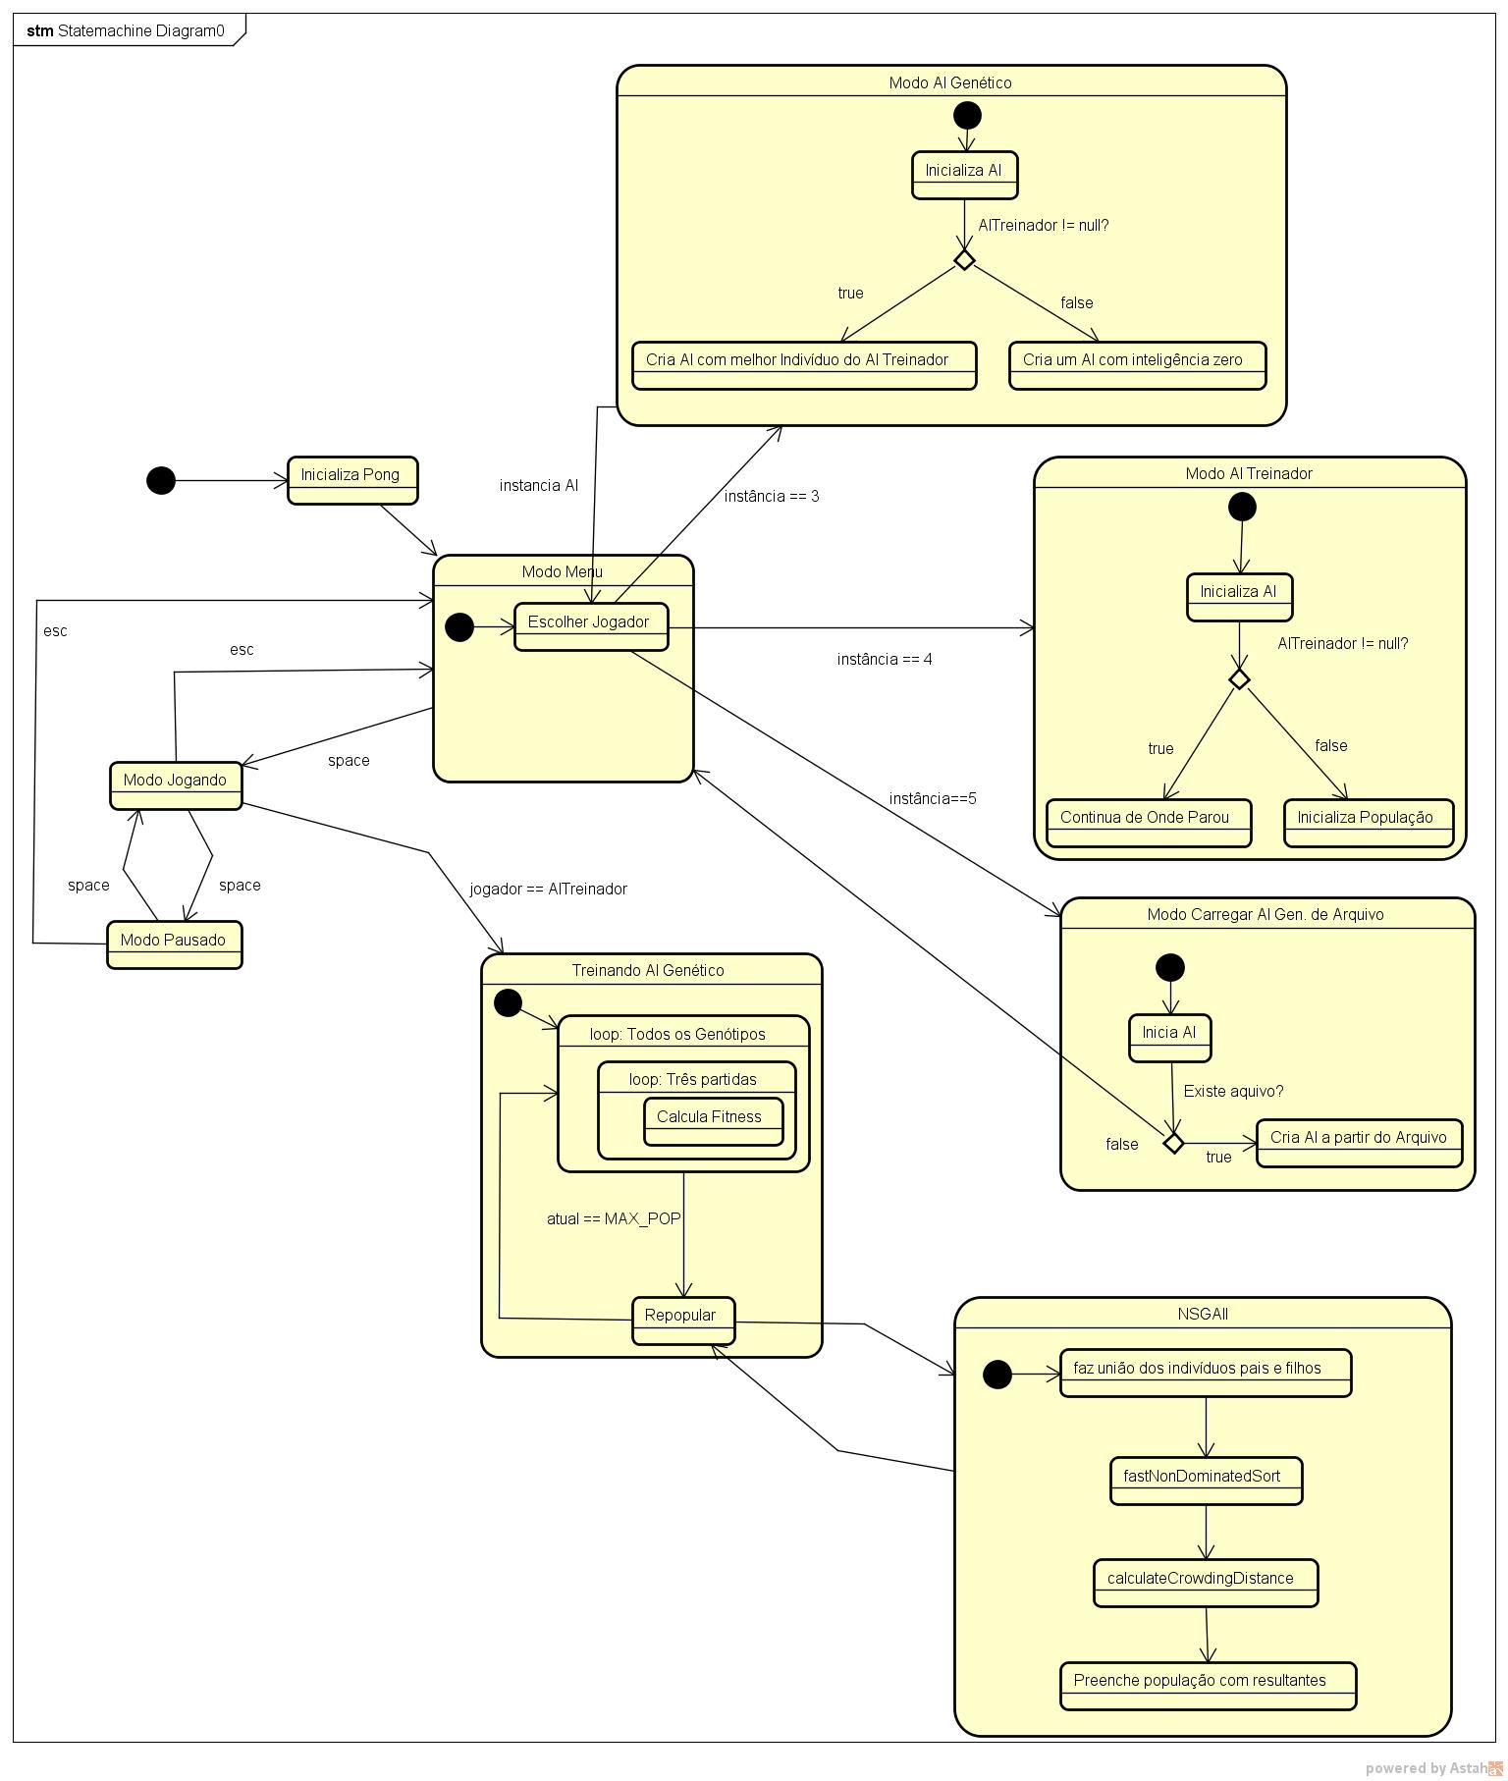
Diagramas

Slide 15
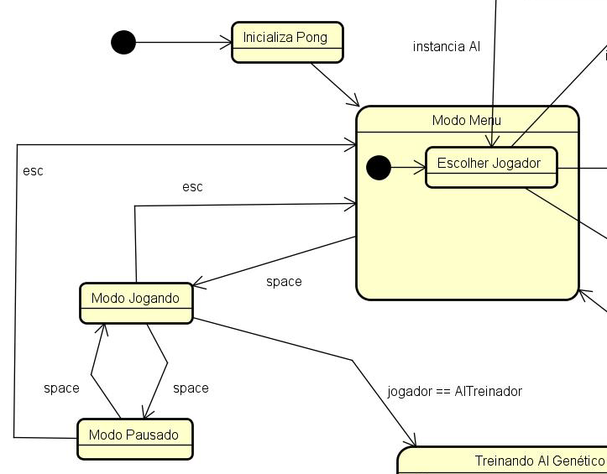
Diagramas

Slide 16
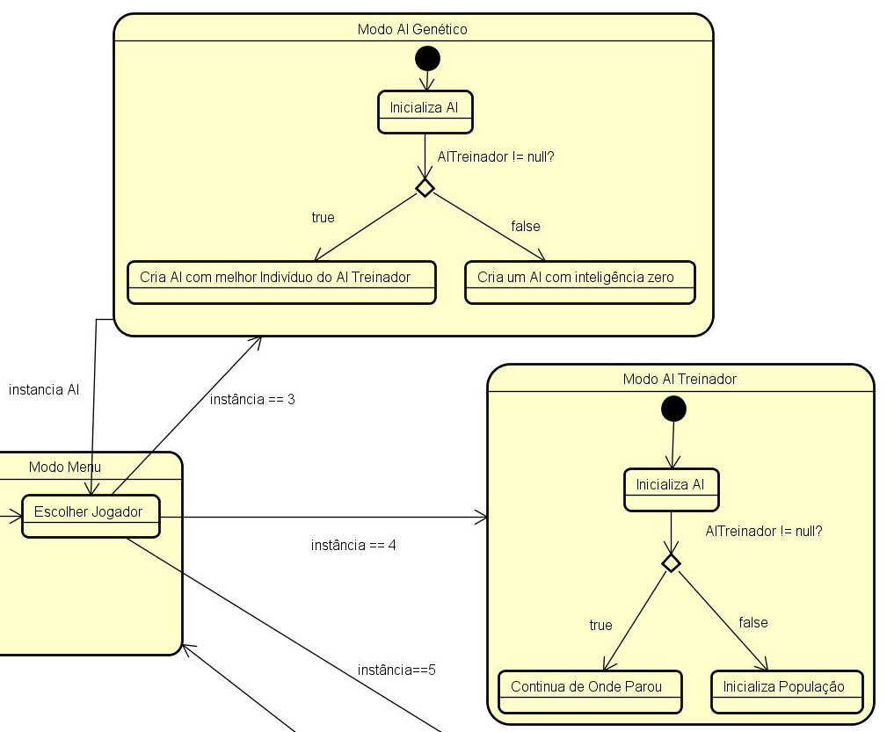
Diagramas

Slide 17
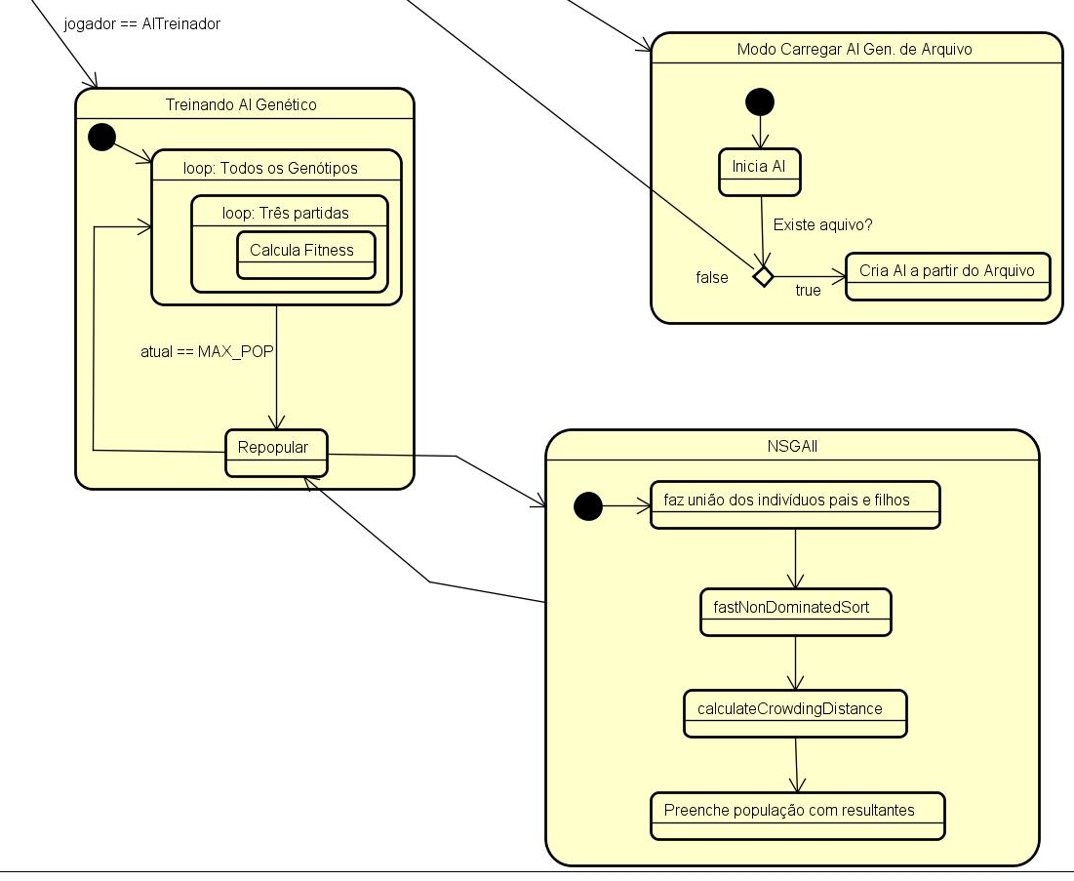
Diagramas

Slide 18
Resultados
Foram feitas 5 execuções, sendo em cada uma:
VS AI Físico;
VS AI Básico.
População: 30 indivíduos;
Gerações: 500.
Todos os AIs tradicionais foram programados para buscarem a bola mais próxima da sua raquete.

Slide 19
Resultados - VS AI Físico

Slide 20
Resultados - VS AI Básico

Slide 21
Resultados - VS AI Físico
Genótipos da 1ª Frente de Pareto da execução 1:
Peso Vel. Y Bola | Peso Pos. Y Bola | Peso Pos. Y Raquete | Tamanho da Raquete | Prioridade pra Bola Especial
0,226927 | 0,811551 | -1,02501 | 158,6722 | 0,582297
0,279897 | 0,936111 | -1,03056 | 152,8415 | 0,579443
0,201381 | 0,841596 | -0,95556 | 153,2204 | 0,514477

Slide 22
Resultados - VS AI Básico
Genótipos da 1ª Frente de Pareto da execução 1:
Peso Vel. Y Bola | Peso Pos. Y Bola | Peso Pos. Y Raquete | Tamanho da Raquete | Prioridade pra Bola Especial
0,691384 | 0,682959 | -0,84319 | 156,7032 | 0,842592
0,747429 | 0,72093 | -0,9 | 157,3745 | 0,795832
0,674568 | 0,653411 | -0,76297 | 146,9374 | 0,911386

Slide 23
Resultados - VS AI Físico

Slide 24
Resultados - VS AI Básico

Slide 25
Resultados - VS AI Físico
Genótipos da 1ª Frente de Pareto da execução 2:
Peso Vel. Y Bola | Peso Pos. Y Bola | Peso Pos. Y Raquete | Tamanho da Raquete | Prioridade pra Bola Especial
-0,18514 | 0,645136 | -0,74128 | 150,7349 | 0,207269
-0,22223 | 0,694578 | -0,81975 | 158,0112 | 0,286744
-0,2441 | 0,710958 | -0,83938 | 152,2529 | 0,254944
-0,22986 | 0,716742 | -0,82467 | 153,7259 | 0,263583

Slide 26
Resultados - VS AI Básico
Genótipos da 1ª Frente de Pareto da execução 2:
Peso Vel. Y Bola | Peso Pos. Y Bola | Peso Pos. Y Raquete | Tamanho da Raquete | Prioridade pra Bola Especial
0,786465 | 0,85251 | -0,98088 | 132,4556 | 0,355055
0,780639 | 0,863327 | -0,98375 | 131,6773 | 0,354622

Slide 27
Resultados - VS AI Físico

Slide 28
Resultados - VS AI Básico

Slide 29
Resultados - VS AI Físico
Genótipos da 1ª Frente de Pareto da execução 3:
Peso Vel. Y Bola | Peso Pos. Y Bola | Peso Pos. Y Raquete | Tamanho da Raquete | Prioridade pra Bola Especial
-0,06707 | 0,543423 | -0,76017 | 234,9608 | 0,275369
-0,06988 | 0,550148 | -0,75846 | 234,2558 | 0,274925
-0,05176 | 0,531357 | -0,73944 | 236,3766 | 0,293931
0,049038 | 0,481648 | -0,73335 | 240 | 0,261547
-0,05417 | 0,530736 | -0,73173 | 236,163 | 0,297765
-0,06202 | 0,540442 | -0,7451 | 235,2094 | 0,286345

Slide 30
Resultados - VS AI Básico
Genótipos da 1ª Frente de Pareto da execução 3:
Peso Vel. Y Bola | Peso Pos. Y Bola | Peso Pos. Y Raquete | Tamanho da Raquete | Prioridade pra Bola Especial
0,646506 | 0,632671 | -0,75215 | 143,4005 | 0,582805
0,652287 | 0,546908 | -0,70395 | 151,3278 | 0,582551
0,632642 | 0,618255 | -0,74325 | 143,7262 | 0,582522
0,633385 | 0,621615 | -0,74514 | 143,6488 | 0,583558
0,633014 | 0,619935 | -0,7442 | 143,6875 | 0,58304
0,633014 | 0,619935 | -0,7442 | 143,6875 | 0,58304
0,637346 | 0,624896 | -0,74869 | 143,4287 | 0,583485

Slide 31
Resultados - VS AI Físico

Slide 32
Resultados - VS AI Básico

Slide 33
Resultados - VS AI Físico
Genótipos da 1ª Frente de Pareto da execução 4:
Peso Vel. Y Bola | Peso Pos. Y Bola | Peso Pos. Y Raquete | Tamanho da Raquete | Prioridade pra Bola Especial
-0,43535 | 0,597777 | -0,694 | 140,7506 | 0,486645
-0,43535 | 0,597777 | -0,694 | 140,7506 | 0,486645

Slide 34
Resultados - VS AI Básico
Genótipos da 1ª Frente de Pareto da execução 4:
Peso Vel. Y Bola | Peso Pos. Y Bola | Peso Pos. Y Raquete | Tamanho da Raquete | Prioridade pra Bola Especial
0,804762 | 0,952297 | -1,18734 | 131,4172 | 0,510026
0,877677 | 0,935163 | -1,09377 | 140,7885 | 0,570149
0,900669 | 0,94633 | -1,10996 | 139,4172 | 0,585835

Slide 35
Resultados - VS AI Físico

Slide 36
Resultados - VS AI Básico

Slide 37
Resultados - VS AI Físico
Genótipos da 1ª Frente de Pareto da execução 5:
Peso Vel. Y Bola | Peso Pos. Y Bola | Peso Pos. Y Raquete | Tamanho da Raquete | Prioridade pra Bola Especial
-0,10594 | 0,997136 | -1,29138 | 181,9267 | 0,182778

Slide 38
Resultados - VS AI Básico
Genótipos da 1ª Frente de Pareto da execução 5:
Peso Vel. Y Bola | Peso Pos. Y Bola | Peso Pos. Y Raquete | Tamanho da Raquete | Prioridade pra Bola Especial
-1,35786 | 1,347526 | -1,49004 | 75 | 0,822141
-1,40321 | 1,366537 | -1,47813 | 76,36889 | 0,880606
-1,35786 | 1,347526 | -1,49004 | 75 | 0,822141

Slide 39
Resultados: Estatísticas
Analisando a primeira frente de Pareto das 5 execuções.

Slide 40
Resultados
VS AI Físico:
Média do tamanho da raquete: 184,9908.
Média da prioridade para bola especial: 0,345919207
VS AI Básico:
Média do tamanho da raquete: 132,002603
Média da prioridade para bola especial: 0,640632674

Slide 41
Resultados
VS AI Físico:
Maior Raquete: 240
A sua prioridade para a bola especial: 0,261547332
VS AI Básico:
Maior Raquete: 157,3745444
A sua prioridade para a bola especial: 0,795832414

Slide 42
Resultados
VS AI Físico:
Menor Raquete: 140,7506335
A sua prioridade para a bola especial: 0,486644735
VS AI Básico:
Menor Raquete: 75
A sua prioridade para a bola especial: 0,822140832

Slide 43
Resultados

Slide 44
Resultados

Slide 45
Resultados

Slide 46
Resultados

Slide 47
Resultados

Slide 48
Resultados

Slide 49
Resultados

Slide 50
Resultados

Slide 51
Conclusão
No geral, os resultados tenderam a valores medianos.
Quando se treina com o AI Físico, as raquetes tendem a ser maiores e a prioridade da bola especial é baixa.
Já quando se treina com o AI Básico, as raquetes são menores e a prioridade da especial é maior.
Estes resultados são satisfatórios pois os indivíduos encontrados possuem bom desempenho no jogo.

Slide 52
Conclusão
Testando os indivíduos:
A grande maioria dos indivíduos que foram testados VS o AI Físico obtêm um desempenho melhor que o AI Físico.
Já os que foram testados VS o AI Básico, praticamente metade conseguiam ser melhores que o AI Básico, e o resto não.
Mas no geral a diferença de pontos é baixa.

Slide 53
Referências
BUSTARD, J. (2014) Programming Pong in Java! (Full Tutorial). Disponível em: <https://youtu.be/1wD2CdFlDaE>.
FOSTER, T. (2015) Genetic Pong – The Public Var. Disponível em: <http://publicvar.wikidot.com/post:genetic-pong>.
SOUZA, M. J. F., & Coelho, O. V. N. (2012) Uma abordagem multiobjetivo para o problema de planejamento operacional de lavra.
FILHO, R. (2016) AGMO: Duas classes em java: NSGAII e SPEAII. Disponível em: <https://github.com/regicsf2010/AGMO>.

Slide 54
FIM

